Slide 1
Python - Traineeship
ACM / AFM / NZa - 2023

Slide 2

Agenda
Overzicht:
ML Landschap
Scikit-learn API
Werkwijze ML:
Exploratie
Preparatie
Modelleren
Valideren
Selecteren
Naar productie!

Slide 3
Overzicht Machine Learning

Slide 4
Overzicht ML landschap
Statistiek
Machine Learning
Deep Learning
statsmodels
scipy
scikit-learn
LightGBM
PyTorch
Keras
Complexiteit modellen
Kleine datasets
Gestructureerde data
Begrijpelijk
Grote datasets
Ongestructureerde data
"Black box"

Slide 5
Overzicht ML landschap
Statistiek
Machine Learning
Deep Learning
statsmodels
scipy
scikit-learn
LightGBM
PyTorch
Keras
Probablistisch
Time Series
NLP
PyMC
Pyro
Sktime
PyFlux
Prophet
Spacy
NLTK

Slide 6
Wekwijze Machine Learning
Data preparatie
Model trainen
Model valideren
Model selecteren

Slide 7
Het scikit-learn API
Data preparatie
impute
preprocessing
feature_extraction
Model trainen
linear_model
ensemble
cluster
Model valideren
metrics
Model selecteren
model_selection

Slide 8
Scikit-learn en numpy
Gebaseerd op numpy en niet op pandas.
Ondersteuning pandas wordt beter:
DataFrame geldig als invoer.
Functies om kolomnamen te herleiden.
Uitvoer converteren naar DataFrame.
# Input is a pandas DataFrame
df = pd.DataFrame({"x": [1, 2, 3]})
# Apply transformation
StandardScaler().fit_transform(df)
# Output is numpy.ndarray
array(
[ [-1.22474487],
[ 0. ],
[ 1.22474487] ]
)

Slide 9
Oefeningen I
Open dataset: 0_data/banking/bank-additional-full.csv
Lees _description.md voor een beschrijving van de data.
Exploreer de data op jouw manier!

Slide 10
Data Preparatie

Slide 11
Waarom is preparatie nodig?
Problemen in de data oplossen voor het gekozen model.
Patronen beschikbaar maken voor het gekozen model.
Tekst omzetten in numerieke data.
Invullen ontbrekende waardes.
Verwijderen extreme waardes.
Datum => Dagen sinds datum.
Datum => Dag van de week.
Categorieën omzetten in dummy variabelen.
Tekst omzetten in tellingen van woorden.

Slide 12
Stateless
vs
Stateful
Transformatie alleen afhankelijk van definities of theorie.
Nul voor ontbrekende waardes.
Dummy voor volwassen of niet.
Waardes boven een vaste grens afkappen.
>> Onderdeel van voorbereiding.
Transformatie afhankelijk van de data of steekproef.
Gemiddelde voor ontbrekende waardes.
Dummies voor waardes in de data.
Waardes afkappen 2 SD boven het gemiddelde.
>> Onderdeel van het model.

Slide 13
Transformaties in scikit-learn
6
1
4
3
Bekende
data
Transformer
fit()
mean = 3.5

Slide 14
Transformaties in scikit-learn
Nieuwe
data
1
9
3
NA
transform()
6
1
4
3
Bekende
data
Transformer
fit()
mean = 3.5

Slide 15
Transformaties in scikit-learn
Nieuwe
data
1
9
3
NA
transform()
6
1
4
3
Bekende
data
Transformer
fit()
mean = 3.5
Geprepareerde data
1
9
3
3.5

Slide 16
Modules in scikit-learn
sklearn.impute
Invullen van ontbrekende waardes.
Voorbeelden:
SimpleImputer
KNNImputer
sklearn.preprocessing
Categorische en numerieke transformaties.
Categorisch:
OneHotEncoder
OrdinalEncoder
LabelEncoder
Numeriek:
StandardScaler
MinMaxScaler QuantileTransformer
PolynomialFeatures
sklearn.feature_extraction
Omzetten ongestructureerde (tekst) data.
Voorbeelden:
CountVectorizer
TfidfVectorizer

Slide 17
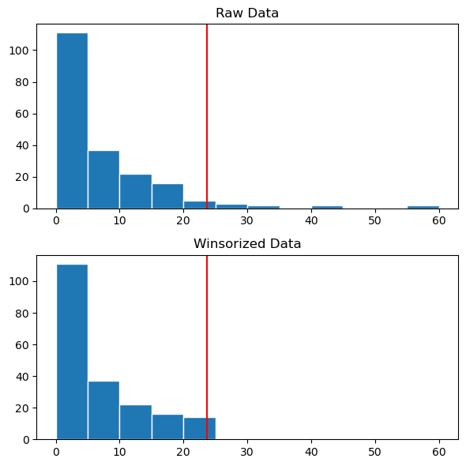
Oefeningen II
Open Notebook: exercises/2_preparation.ipynb
Maak dummy variabelen met een OneHotEncoder.
Pas de encoder toe op de job kolom uit de data.
Welke variabelen worden aangemaakt door de encoder?
Gebruik een ColumnTransformer voor:
Pas op categorische kolommen een OneHotEncoder toe.
Pas op numerieke kolommen een StandardScaler toe.
Schrijf een Transformer om data te "Winsorizen".
Gebruik clip() voor het verplaatsen van extreme waardes.
Ga uit van een pandas DataFrame als invoer / uitvoer.

Slide 18
Modelleren

Slide 19
Modelleren in scikit-learn
Train data
fit()
Estimator
X
6, A, 1
1, C, 1
4, B, 0
3, A, 0
y
J
N
J
J
Weights
β0 = 20.0
β1 = -0.5
β2 = 5.3
β3 = -3.0

Slide 20
Modelleren in scikit-learn
Score data
predict()
X
7, A, 0
3, B, 0
Train data
fit()
Estimator
X
6, A, 1
1, C, 1
4, B, 0
3, A, 0
y
J
N
J
J
Weights
β0 = 20.0
β1 = -0.5
β2 = 5.3
β3 = -3.0

Slide 21
Modelleren in scikit-learn
Score data
predict()
X
7, A, 0
3, B, 0
Train data
fit()
Estimator
X
6, A, 1
1, C, 1
4, B, 0
3, A, 0
y
J
N
J
J
Weights
β0 = 20.0
β1 = -0.5
β2 = 5.3
β3 = -3.0
Voorspellingen
J N

Slide 22
Modules in scikit-learn
sklearn.linear_model
Verschillende soorten lineaire modellen.
Regressie:
LinearRegression
ElasticNet
GammaRegressor
Classificatie:
LogisticRegression
sklearn.ensemble
Modellen samengesteld uit beslisbomen.
Regressie:
RandomForestRegressor
HistGradientBoostingRegressor
Classificatie:
RandomForestClassifier
HistGradientBoostingClassifier
IsolationForest
sklearn.neighbors
R: KNeighborsRegressor
C: KNeighborsClassifier
sklearn.naive_bayes
C: GaussianNB
C: MultinomialNB
sklearn.svm
R: LinearSVR
C: LinearSVC

Slide 23
Oefeningen III
Open Notebook: exercises/3_modelling.ipynb
Maak een RandomForestClassifier.
Prepareer de data zodat deze geschikt is voor het model.
Welke variabelen zijn belangrijk in het model?
Gebruik predict_proba() om de kans op "yes" te achterhalen.
Over welke 10 records was het model het meest onzeker?
In welke gevallen was het model heel zeker, maar klopte de voorspelling niet?

Slide 24
Valideren

Slide 25
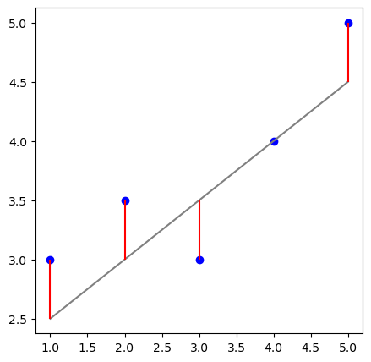
Valideren van een model
 | Y | N
Y | True Positive | False Negative
N | False Positive | True Negative
Categorische prestatiematen:
Accuracy
Precision
Recall
F1-score
Log loss
Continue prestatiematen:
Root Mean Squared Error (RMSE)
Mean Absolute Error (MAE)
Median Absolute Error (MAD)

Slide 26
Metrics in scikit-learn
sklearn.metrics bevat allerlei prestatie maten:
https://scikit-learn.org/stable/modules/model_evaluation.html
Twee argumenten:
y_true Daadwerkelijke score uit training data.
y_pred Voorspelling van het model.
Retourwaarde:
Prestatie score voor het model.
from sklearn.metrics import \
accuracy_score
y_true = [0, 1, 2, 3]
y_pred = [0, 1, 3, 2]
accuracy_score(y_true, y_pred)
# returns 0.5

Slide 27
Valideren van een model
Hoe interpreteer je prestatiematen; wat is een goede baseline?
Afhankelijk van:
Je doelstellingen.
De huidige aanpak.
De verdeling van de labels.
De kosten en baten van fout of goed zitten.
Een dummy model kan als baseline dienen om prestaties mee te vergelijken.
Voorspel altijd "Nee"
95% accuraat

Slide 28
Dummy modellen
sklearn.dummy.DummyClassifier
most_frequent Voorspel meest voorkomende waarde.
stratified Trek waarde uit vergelijkbare verdeling.
uniform Trek waarde uit uniforme verdeling.
constant Voorspel constante waarde.
sklearn.dummy.DummyRegressor
mean Voorspel gemiddelde waarde.
median/quantile Voorspel een bepaald kwantiel.
constant Voorspel constante waarde.
from sklearn.dummy import \
DummyRegressor
X = [[25, 25], [50, 50]]
y = [50, 100]
dummy = DummyRegressor(
strategy="mean"
)
dummy.fit(X, y)
dummy.predict(X)
# returns [75, 75]

Slide 29
Selecteren

Slide 30
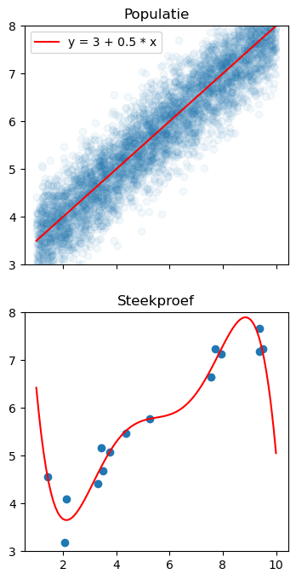
Belang van test data
Modellen minimaliseren foutmarge op de gegeven data.
Deze optimalisatie kan te ver doorschieten: "overfitting".
Bij overfitting generaliseert het model slecht naar de populatie.
Test op data die niet gebruikt is bij het trainen: een test dataset.
Overfitting: Prestaties op train set veel beter dan op test set.

Slide 31
Cross-validation
Met cross-validation splits je de data meerdere keren in een train en test set.
De test verschuift per split en bevat dus steeds andere records.
 |  | Records
 |  | 1 - 20 | 21 - 40 | 41 - 60 | 61 - 80 | 81 - 100
Split | 1 | Test
 | 2 |  | Test
 | 3 |  |  | Test
 | 4 |  |  |  | Test
 | 5 |  |  |  |  | Test

Slide 32
Oefeningen IV
Open Notebook: exercises/4_validation.ipynb
Maak een DummyClassifier en RandomForestClassifier.
Bundel de data preparatie en het model met een Pipeline.
Gebruik stratified als strategie voor het dummy model.
Splits de data met train_test_split().
Gebruik 70% van de data om te trainen en 30% om te testen.
Welk model doet het beter op de train set? En op de test set?
Is de DummyClassifier accurater dan altijd "No" voorspellen? Waarom?
Gebruik KFold om de data 5 keer op te splitsen.
Zijn de prestaties van RandomForestClassifier consistent over de splits?
Wat zou er aan de hand kunnen zijn?

Slide 33
Modellen in productie

Slide 34
Naar productie!
Validatie / Selectie
Optimaliseer specificatie van je model:
data preparatie
features
algoritme
instellingen
Finale training
Optimaliseer de gewichten van je model.
Train je model op alle beschikbare data om zoveel mogelijk patronen te vangen.
Uitrol
Gebruik het finale model in het bedrijfsproces.
Uitdagingen qua:
Techniek
Gebruik
Duurzaamheid

Slide 35
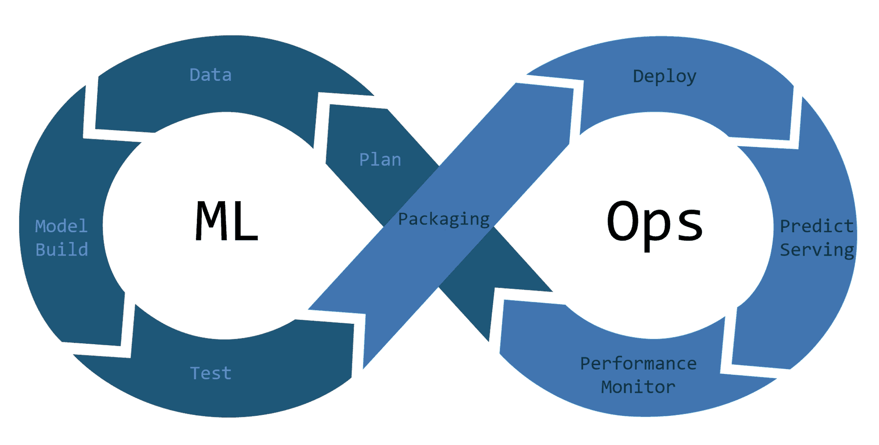
MLOps cyclus

Slide 36


Naar productie!
Training Data
Scoring Data
Data Scientist
Gebruikers
Training omgeving
Scoring omgeving
Model
Voorspelling

Slide 37
Productie problemen
Training Data
Scoring Data
incompatible
Training omgeving
Scoring omgeving
Model
Voorspelling

Slide 38
Productie problemen
Training Data
Scoring Data
incompatible
incompatible
Training omgeving
Scoring omgeving
Model
Voorspelling

Slide 39
Productie problemen
Training Data
Scoring Data
incompatible
incompatible
Training omgeving
Scoring omgeving
Model
Voorspelling
versies?

Slide 40
Productie problemen
Training Data
Scoring Data
incompatible
incompatible
Training omgeving
Scoring omgeving
Model
Voorspelling
versies?
bruikbaar?

Slide 41
Wat zijn bruikbare voorspellingen?
Wat is het doel:
Accuratesse: Zo goed mogelijk voorspellen.
Uitlegbaarheid: Voorspellingen kunnen begrijpen.
Complexe modellen voorspellen vaak beter, maar zijn lastiger te doorgronden.
Machine Learning is zeker niet altijd de beste oplossing…
Combinatie ML en menselijke expertise vaak als beste gezien.
ML Model
Voorspelling
zeker?
Beoordelaar
Beslissing

Slide 42
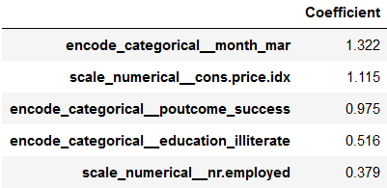
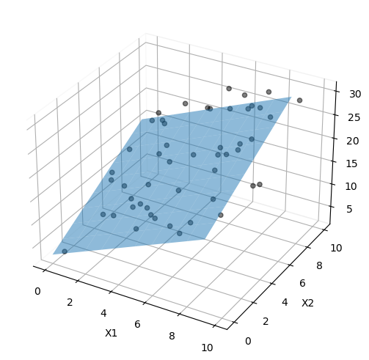
Uitlegbaarheid: model en voorspelling
Lineaire modellen:
Optelsom van de (individuele) variabelen.
Gewichten geven richting en impact aan.
Model als geheel redelijk goed te overzien.
Voorspellingen:
Optelsom model gewichten * kenmerken.
Goed uitlegbaar hoe voorspelling tot stand kwam.

Slide 43
Uitlegbaarheid: model en voorspelling
RandomForest modellen:
Combinatie van veel (eenvoudige) modellen.
Complex samenspel tussen variabelen.
Model als geheel niet goed te overzien.
Voorspellingen:
Bijdragen van variabelen niet uit te rekenen.
Via wat-als-scenario's zou je impact kunnen meten.
Lastig vanwege vele splitsingen en submodellen.
Leeftijd > 75
Inkomen < 30K
Risico = 0.75
Leeftijd < 35
Risico = 2.1
Risico = 4.5

Slide 44

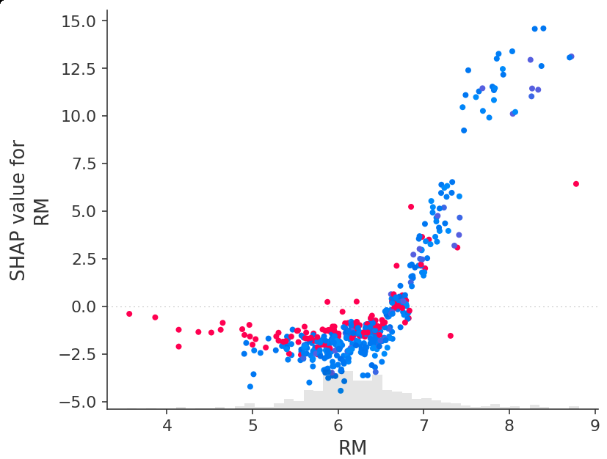
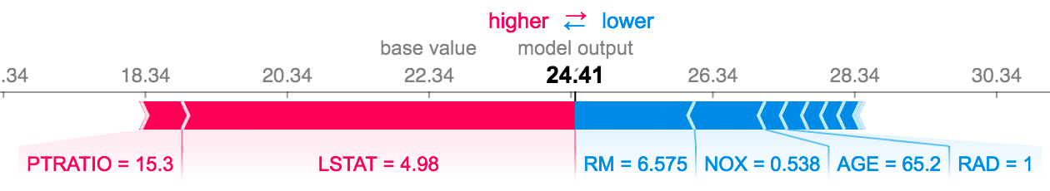
Uitlegbaarheid: model en voorspelling
Shapley Values / SHAP
Bijdrage score proportioneel over features verdelen.
Bereken score voor alle mogelijke feature combinaties.
Vergelijk combinaties met en zonder feature.
Inkomen
30K
Leeftijd
45
Geslacht
Vrouw
= 75
Inkomen
30K
Leeftijd
45
= 45
Inkomen
30K
Geslacht
Vrouw
= 55
= 25

Slide 45

Tot slot…
Begrijp de use case:
Wat is de (echte) vraag?
Wat zijn de hypothesese en zijn ze meetbaar?
Data is altijd de sleutel tot succes:
Belangrijker dan algoritme.
Vaak een ondergeschoven kindje.
Zorg dat je de data door en door kent.
Maak een plan voor de uitrol:
Naar productie is lastig; begin er op tijd aan!
Schets realistische verwachtingen.

